Slide 1
WEB网络攻击和防范

Slide 2

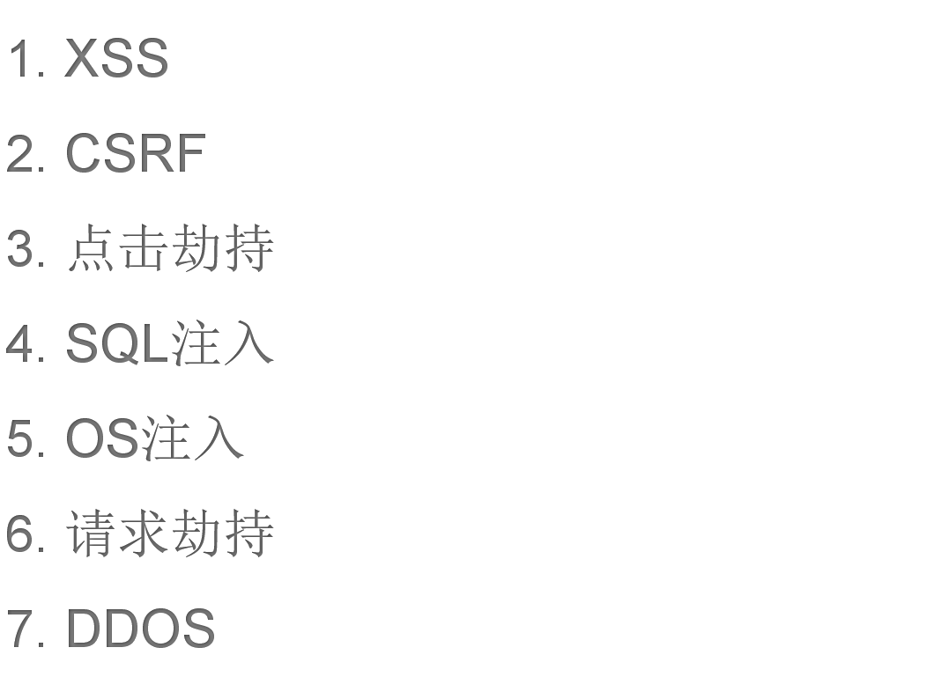

Slide 3
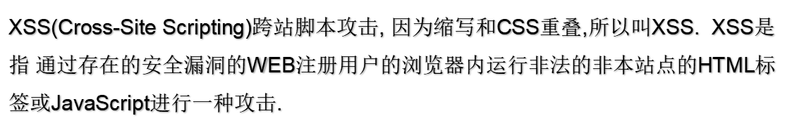
XSS: 跨站脚本攻击
01
02
03
反射弧XSS
(非持久型XSS)
DOM型XSS
(非持久型XSS)
存储型XSS
(持久型XSS)

Slide 4

1. 反射弧XSS示例:
2. DOM型XSS:
攻击构造出特殊的URL,包含恶意代码列如:

Slide 5

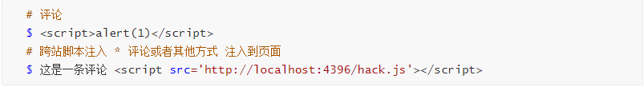
3.存储型XSS :

Slide 6
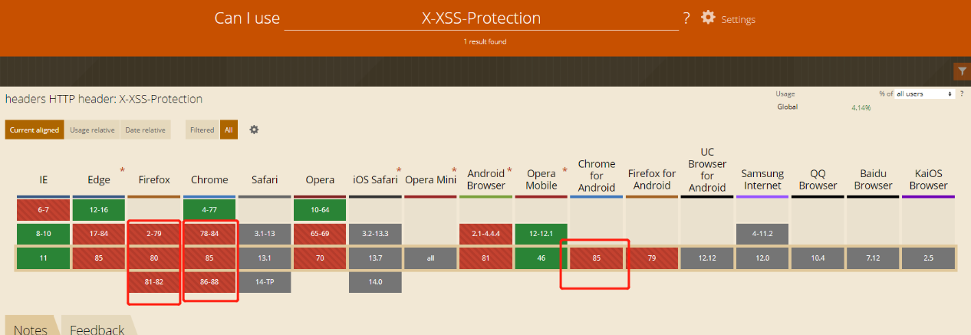
XSS防护:

Slide 7
XSS防护:
A
B
C
自定义转义方法黑名单:
function escapeHTML(str) {
if (!str) return '';
str = str.replace(/&/g, "&amp;");
}
白名单:
const xss = require('xss')
const html = xss('包含XSS标签')
设置HttpOnly Cookie
response.addHeader("Set-Cookie", "uid=112; Path=/; HttpOnly")

Slide 8

CSRF 跨站请求伪造
1.
用户A登录了站点A,并且留下cookie 或者 localStorage的token
2.
在用户没有登出A的情况下,访问了攻击者提供的B(B站点要求访问A)

Slide 9


SameSite 属性 Cookie 的 SameSite 属性用来限制第三方 Cookie，从而减少安全风险，可以用来防止 CSRF 攻击和
用户追踪。
1
同源检测 : 在Http中, 每一个异步请求都会携带两个 Header
，用于标记来源域名： Origin Header,Referer Header
2
短信验证码
3

Slide 10
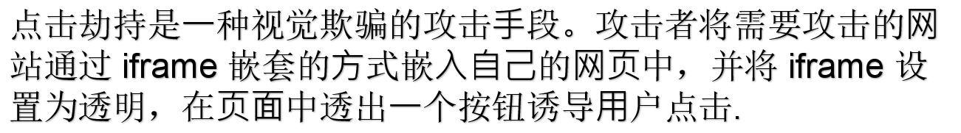
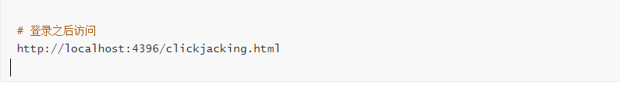
clickjacking 点击劫持:
场景示范:
20/9/14

Slide 11
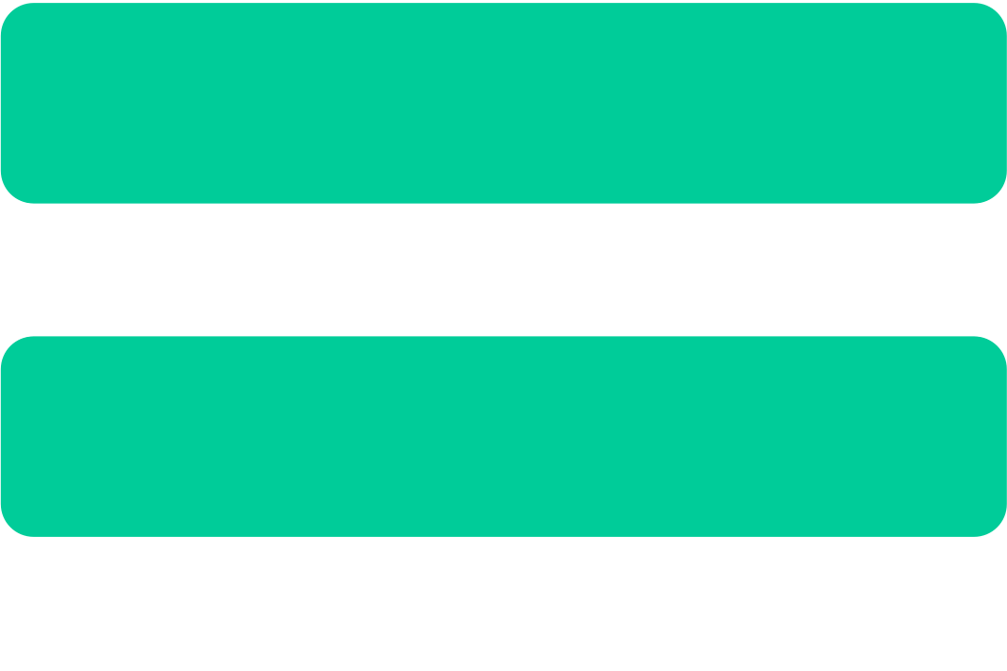
点击劫持防御:
1.X-FRAME-OPTIONS HTTP响应头,设置可以防御用iframe嵌套的点击劫持攻击列如: ctx.set('X-FRAME-OPTIONS', 'DENY')
DENY: 表示⻚⾯不允许通过 iframe 的⽅式展示
SAMEORIGIN: 表示⻚⾯可以在相同域名下通过 iframe 的⽅式展示
ALLOW-FROM: 表示⻚⾯可以在指定来源的 iframe 中展示
2. js方式:
var style = document.getElementById('click-jack')
document.body.removeChild(style)

Slide 12

SQL注入:
注入攻击的本质，是把用户输入的数据当做代码执 行。这里有两个关键条件:
第一个是用户能够控制输入；第二个是原本程序要执行的代码，拼接了用户输入的数据。
演示: ..........

Slide 13

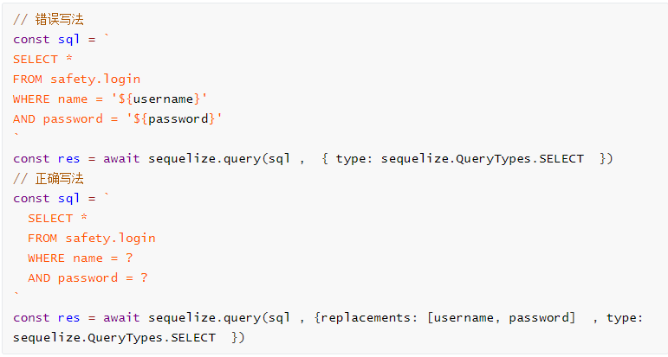
防御:
1. 参数化的语句使⽤参数⽽不是将⽤户 输⼊变量嵌⼊到 SQL 语句中，即不要直接拼接 SQL 语句。

Slide 14

2.严格限制WEB应用的数据库的操作权限,给用户提供仅仅能够满足当前工作的最低权限 从而最低限度的减少注入攻击对数据库的危害
3.严格检查输入的数据是否符合预期,严格限制变量的类型,对进⼊数据库的特殊字符（'，"，\，<，>，&，*，; 等）进⾏转义处理，或编码转换

Slide 15
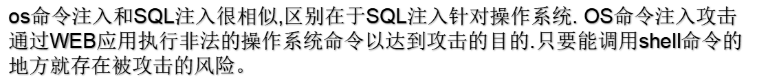

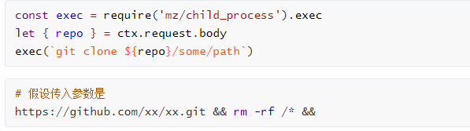
OS命令注入：

Slide 16
请求劫持:
01
DNS(Domain Name Syste)劫持
顾名思义，DNS服务器(DNS解析各个步骤)被篡改，修改了域名解析的结果，使得访问到的不是预期的ip,
02
HTTP劫持 运营商劫持
运营商劫持,解决方案 升级HTTPS

Slide 17
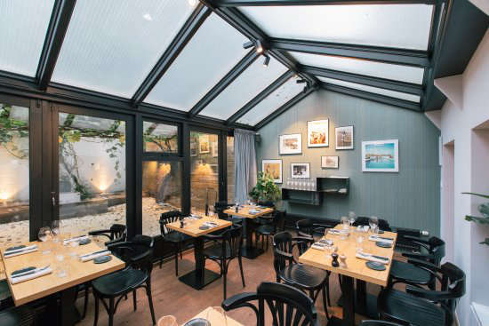
DDOS:
DDOS 不是一种攻击，而是一大类攻击的总称。它有几十种类型，新的攻击方法还在不断发明出来。网站运行的各个环节，都可以是攻击目标。只要把一个环节攻破，使得整个流程跑不起来，就达到了瘫痪服务的目的。其中比较常见的一种攻击是cc攻击, 简单粗暴的送来大量请求,超出服务器的最大承受量, 导致宕机.

Slide 18
DDOS常见的攻击方式:
01
SYN Flood
此攻击通过向⽬标发送具有欺骗性源IP地址的⼤量TCP“初始连接请求”SYN数据包来利⽤TCP握⼿。⽬标机器响应每个连接请求，然后等待握⼿中的最后⼀步，这⼀步从未发⽣过，耗尽了进程中的⽬标资源。
02
添加标题
此攻击类似于同时在多个不同计算机上反复按Web浏览器中的刷新 - ⼤量HTTP请求泛滥服务器，导致拒绝服务。

Slide 19
DDOS防御:
01
备份⽹站
备份⽹站不⼀定是全功能的，如果能做到全静态浏览，就能满⾜需求。最低限度应该可以显示公告，告诉
⽤户，⽹站出了问题，正在全⼒抢修。
02
HTTP 请求的拦截 防火墙 ⾼防IP
通过请求拦截，和IP监控达到对恶意IP禁止访问等操作。
03
带宽扩容 + CDN
提⾼攻击者DDOS攻击成本

Slide 20
一些其他WEB攻击:
01
目录遍历攻击
目录遍历(Directory Traversal) 攻击是指对本无意公开的文件目录,通过非法手段,达成访问目的.
场景
A
WEB应用对文件处理操作时,由外部指定文件名的处理存在疏漏的情况下，用户可使用．../等相对路径定位到/etc/passed(linux保存用户信息密码路径)等绝对路径上，达到访问服务器任意的文件或文件目录. 从而非法浏览篡改删除WEB服务器上的文件
防护
B
设定WEB服务器上对应文件名的访问权限,关闭指定对任意文件的访问权限

Slide 21
02
后台产生的错误消息给用户
不正确的错误消息处理（Error Handling Vulnerability）的安全漏洞是指, WEB应用产生提示的错误信息有些时候会包含对攻击者有用的信息.
场景
A
1. Web应用抛出的错误信息
2. 数据库等系统抛出的错误信息
3. ...
防护
B
Web应用不必要在用户的浏览页面上抛出详细的错误信息.攻击者可能通过详细的错误信息知晓服务器的信息,从而成为下一次攻击的提示

Slide 22
03
密码破解
密码破解攻击（Password Cracking）即算出密码，突破认证。攻击不仅限于Web应用，还包括其他的系统（如FTP或SSH等）。有以下几种破解方法：
类型
A
1. 穷举法
2. 字典攻击
3. ...
防护
B
建议用户多个网站不用同义密码, 手机验证码登录 , Authenticator code 登录

Slide 23
参考文献:
常见的Web攻击及防御方法
跨站脚本攻击--XSS
谈谈DDOS的攻击与防御
DDOS 攻击的防范教程-阮一峰
跨站请求伪造--CSRF
cookie 的SamSite属性

Slide 24
学无止境,未来路上星辰大海

